Slide 1
Причины заимствования слов в русском языке Горбачева Людмила Артуровна, учитель русского языка и литературы, ГКОУ ЛО «Саблинская вечерняя школа»

Slide 2

Заимствованные слова – это слова, которые пришли в наш язык из других языков – из европейских, старославянского, греческого, латинского и других.

Slide 3

Причины заимствований:
ВНЕШНИЕ:
исторические контакты народов
(Например, в Киевской Руси было принято христианство от греков. В связи с этим в древнерусский язык перешли греческие слова: алтарь, патриарх, икона, монастырь, монах и др.)

Slide 4

Внутренние :
вследствие отсутствия соответствующего понятия в русском языке;
тенденция к использованию одного заимствованного слова вместо описательного оборота
(н-р: меткий стрелок – снайпер, бег на короткие дистанции – спринт);
тенденция пополнять выразительные средства языка, ведущие к появлению иноязычных стилистических синонимов
(н-р: обслуживание – сервис, ограничение – лимит);
- восприятие иноязычного слова как более престижного, «красиво звучащего», «модного» (н-р: имидж – образ).

Slide 5

Заимствование есть развитие языка
Освоение иноязычной лексики обогащает словарный запас принимающего языка. Иноязычные слова в лексике современного русского литературного языка хотя и представляют довольно многочисленный пласт лексики, но, тем не менее, не превышают 10%

Slide 6

Плюсы и минусы иноязычных слов в русской лексике
Плюсы
Мы можем использовать более выразительные (иностранные) термины. Многие из иноязычных слов украшают нашу речь, делая её более экспрессивной и интересной.
Минусы
Избыточное заимствование иностранной лексики приводит к потере самобытности родного языка, к бездумному копированию чужой культуры, образа жизни и мышления.

Slide 7
Наиболее открытыми для проникновения иноязычных слов оказались следующие сферы деятельности
политика
Иноязычные слова
спорт
экономика
Шоу-бизнес
коммуникации
мода

Slide 8
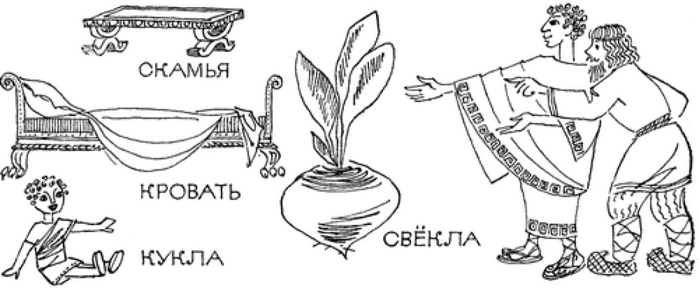
Классификация заимствований
«Обрусевшие» заимствования
- слова, утратившие какие бы то ни было признаки нерусского происхождения
(кровать, школа, огурец, стул, лампа, утюг)
слова, сохраняющие некоторые внешние признаки иноязычного происхождения, не свойственные русскому языку (Техникум – нерусский суффикс; кино, пальто – не склоняются)

Slide 9
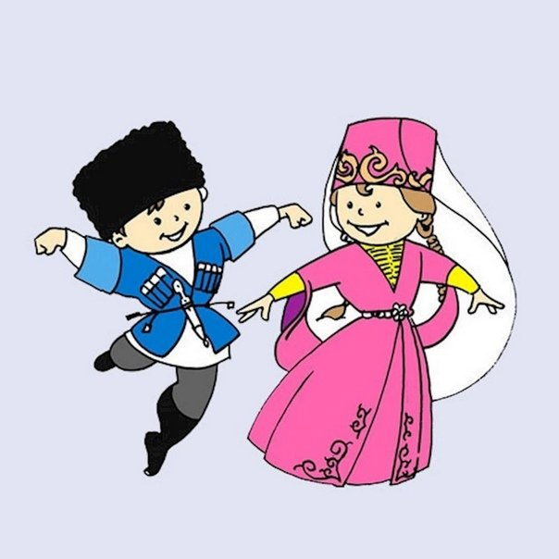
«Узкие» группы заимствований
- Книжные слова, которые не получили всеобщего распространения
(эпатировать – потрясти, стагнация – застой);
Термины: к греческому языку восходят термины космос, автомат, к латинскому - агрегат, негатив. Термины иноязычного происхождения в большинстве своем не имеют русских синонимов, что делает их незаменимыми в научном стиле (жаргон, диалект, фонема, морфема, метрика, рифма).
Экзотизмы - заимствованные слова, которые характеризуют специфические национальные особенности жизни разных народов
(аул, сакля, джигит – с Кавказа;
тарантелла, кастаньеты – с Испании).

Slide 10
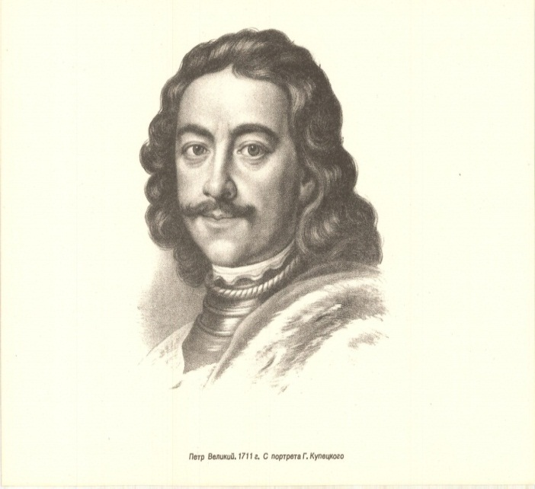
Заимствования при Петре I
Преобразовательская деятельность
Петра стала предпосылкой к реформе
литературного русского языка.
Огромное влияние на язык того
времени оказало проникновение
целого ряда иностранных слов,
преимущественно военных и ремесленных терминов,
названия некоторых бытовых предметов, новых
понятий в науке и технике и т.д. (алгебра, оптика, глобус, лак, компас, крейсер, порт, корпус, армия, дезертир, кавалерия, контора, акт, аренда, тариф и многие другие).

Slide 11



Голландские слова появились в русском языке преимущественно в Петровские времена в связи с развитием мореходства. К ним относятся балласт, буер, ватерпас, верфь, гавань, дрейф, лавировать, лоцман, матрос, рея, руль, флаг, флот, штурман.
Из английского языка в это же время были также заимствованы термины из области морского дела: баржа, бот, бриг, вельбот, мичман, шхуна, катер.
Итальянские заимствования связаны главным образом с областью искусства: ария, аллегро, браво, пианино, а также с бытовыми понятиями: валюта, вилла; вермишель, макароны.

Slide 12

Путь заимствований
Несмотря на то, что иноязычное слово передается средствами заимствующего языка и приобретает самостоятельное значение, в его облике нередко сохраняется "иностранность" - фонетические, морфологические признаки, не характерные для русского языка.

Slide 13
Признаки заимствований
1. Начальное «а» почти всегда свидетельствует о нерусском происхождении слова: абажур, алмаз, анкета, астра. Исконно русские слова с начальным «а» - редкость.
2. Наличие в слове буквы «ф» - яркая иноязычная черта.
3.Сочетание «ке», «ге», «хе» в ракета, кедр, герб, герой, схема, трахея.
4.Зияния (соседство двух и более гласных) в корнях слов: поэт, дуэль, какао, аут, диета, баул, караул, ореол, театр.
5. Некоторые сочетания согласных: анекдот, экзамен, рюкзак, зигзаг.
6. Буква «э» встречается исключительно в заимствованных словах: эра, эпоха, этаж, эволюция, элемент, эхо, алоэ.
7. Сочетания «кю», «пю», «бю», «вю», «кю», «мю» и др.: пюре, купюра, бюро, бюрократ, бюст, дебют.

Slide 14
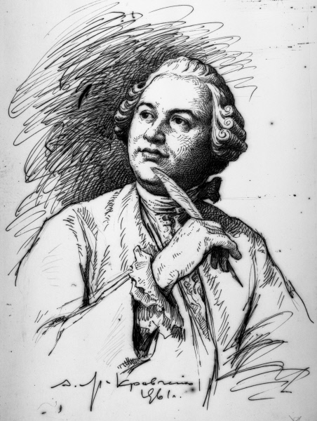
Заимствования в XVIII– XIX веках
Большой вклад в изучение иностранных заимствований внес М.В.Ломоносов. Он считал, что русский язык утратил устойчивость и языковую норму вследствие «засорения» живого разговорного языка. Это побудило М.Ломоносова создать «Предисловие о пользе книг церковных», в котором удается заложить основы русского языка соответствующего времени.

Slide 15
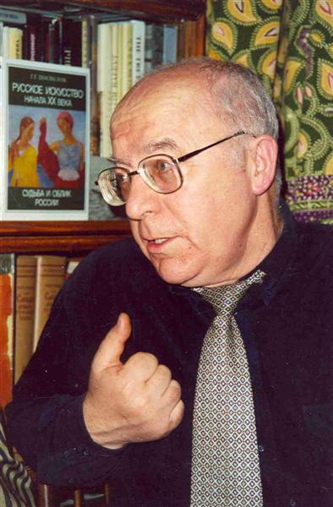
Заимствования в XX-XXI веках
Лингвист Леонид Петрович Крысин в работе «О русском языке наших дней» анализирует поток иноязычной лексики на стыке XX- XXI веков. По его мнению, распад Советского Союза, активация деловых, научных, торговых, культурных связей вызвали рост общения с носителями
иностранных языков. А это
привело к появлению новых слов.

Slide 16
Бонус (от лат. bonus – добрый, хороший) – вознаграждение, премия.
Волонтёр (фр. volontaire, от лат. voluntarius) – лицо, осуществляющее добровольную деятельность на благо широкой общественности без расчёта на денежное вознаграждение.
Гуглить (от англ. Google) – искать информацию в Интернете с помощью Google.
Дресс-код (англ. dress code – кодекс одежды) – форма одежды, требуемая при посещении определённых мероприятий, организаций, заведений.
Мерчендайзер – товаровед, человек, представляющий торговую компанию в торговых сетях (чаще всего супер- и гипермаркетах).
Клининговая компания – фирма по уборке помещений.
Коуч (англ. coach) – тренер.
Тренд (от английского trend) – это направление, течение, тенденция.
Фэйк (англ. fake) – подделка, фальшивка.

Slide 17
вывод
Языковое заимствование – естественный процесс в русском языке. Как средство общения язык обслуживает все сферы общественно-политической, официально-деловой, научной и культурной жизни. Каждая мысль передается языком, который служит формой для любого возможного содержания.
Заимствованные слова, если употреблять их к месту, обогащают нашу речь, делают её точной и выразительной.
Безмерное использование заимствований засоряют речь, делают её не для всех понятной. Чрезмерность, неуместность, необоснованность употребления заимствований приводит к потери самобытности языка.

Slide 18


